Slide 1
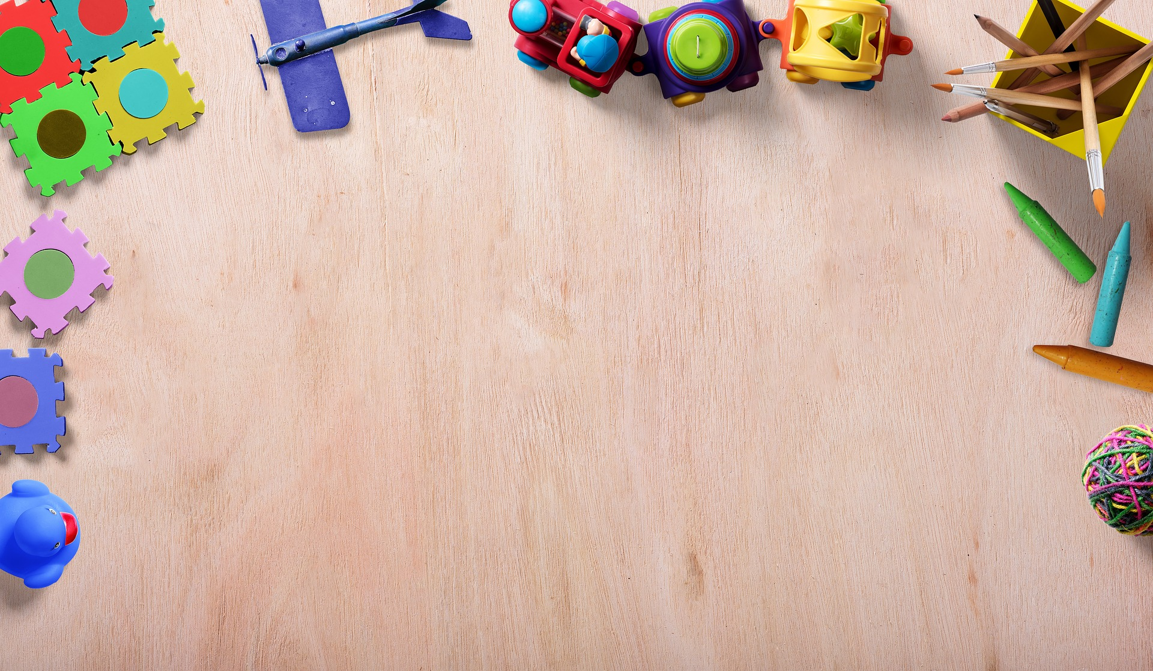
«Использование дошкольниками атрибутов для сюжетно-ролевой игры, выполненных своими руками»
Подготовила воспитатель : Файзриева С.А.

Slide 2
«Игра – это творческая переработка пережитых впечатлений, комбинирование их и построение из них новой действительности, отвечающей запросам и влечениям самого ребенка» (Л. С. Выгодский)

Slide 3
Успешность сюжетно-ролевой игры, зависит от организации педагога, его выдумки, творческого потенциала.
Важно создать детям дошкольного возраста условия для игровой деятельности – предметно – пространственную игровую среду с учётом индивидуальных и возрастных особенностей дошкольников, которые способствуют возникновению игровых замыслов, возможности реализовать свой накопленный опыт. А для этого необходимы соответствующие предметы, игрушки и атрибуты.

Slide 4
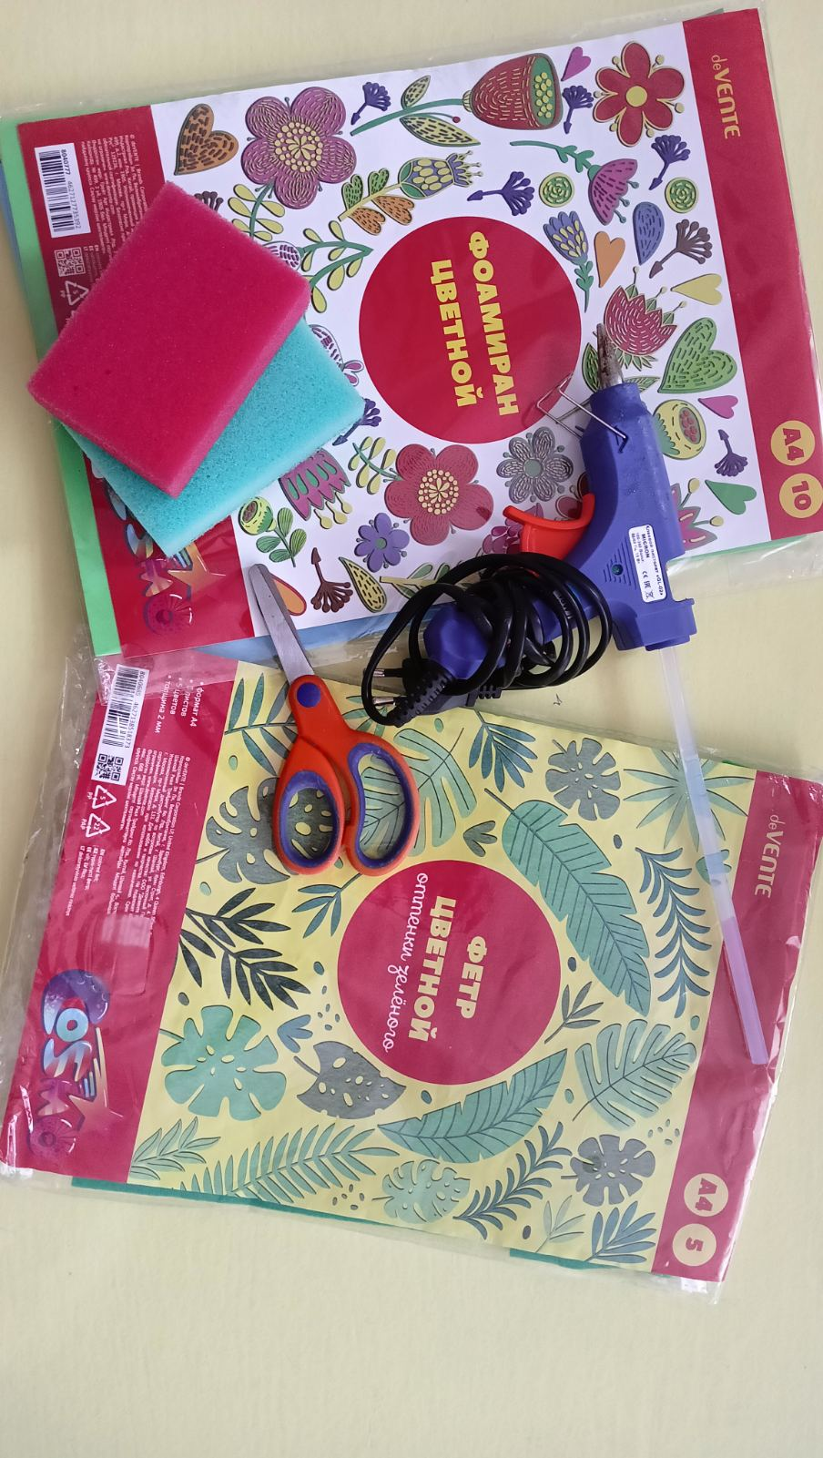
Для этого понадобятся:
поролоновые губки;
фоамиран;
фетр;
горячий клей
(для воспитателя);
ножницы.

Slide 5
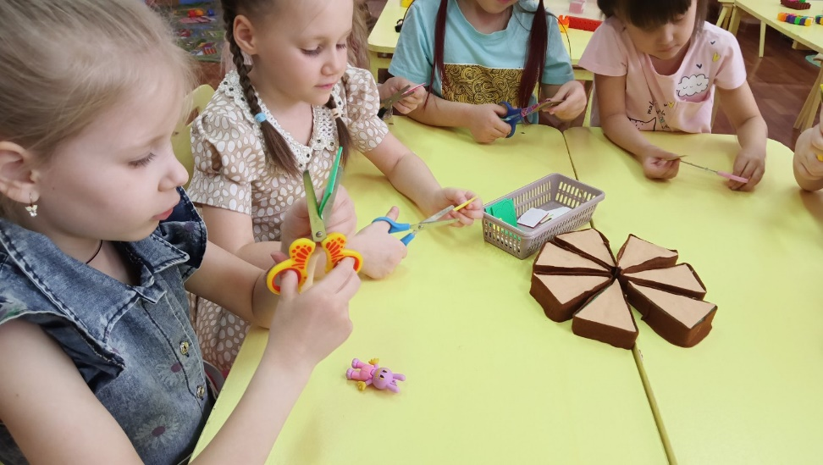
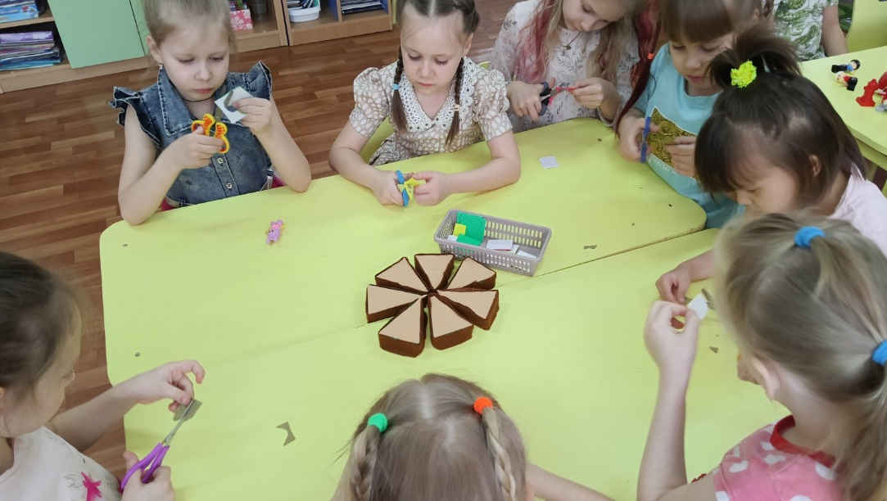
Изготовление пиццы и компонентов.
Вырезаем кусочки будущей пиццы из поролоновой губки в виде треугольника, сверху обклеили фетром.
Ребята вырезали компоненты для пиццы.

Slide 6
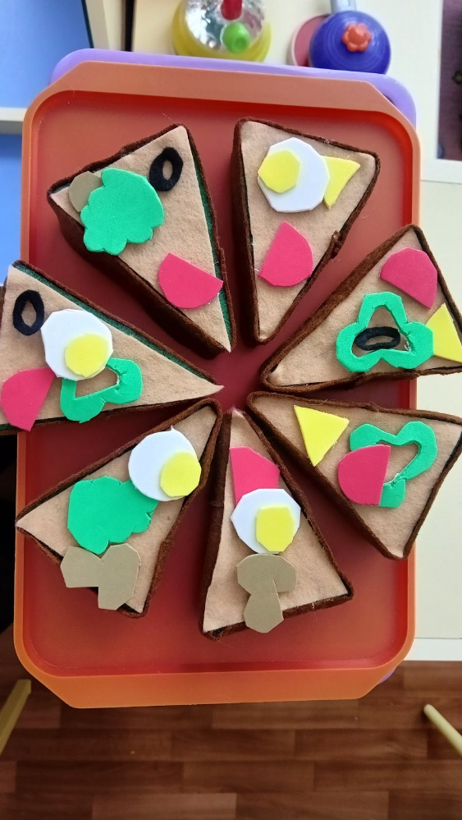
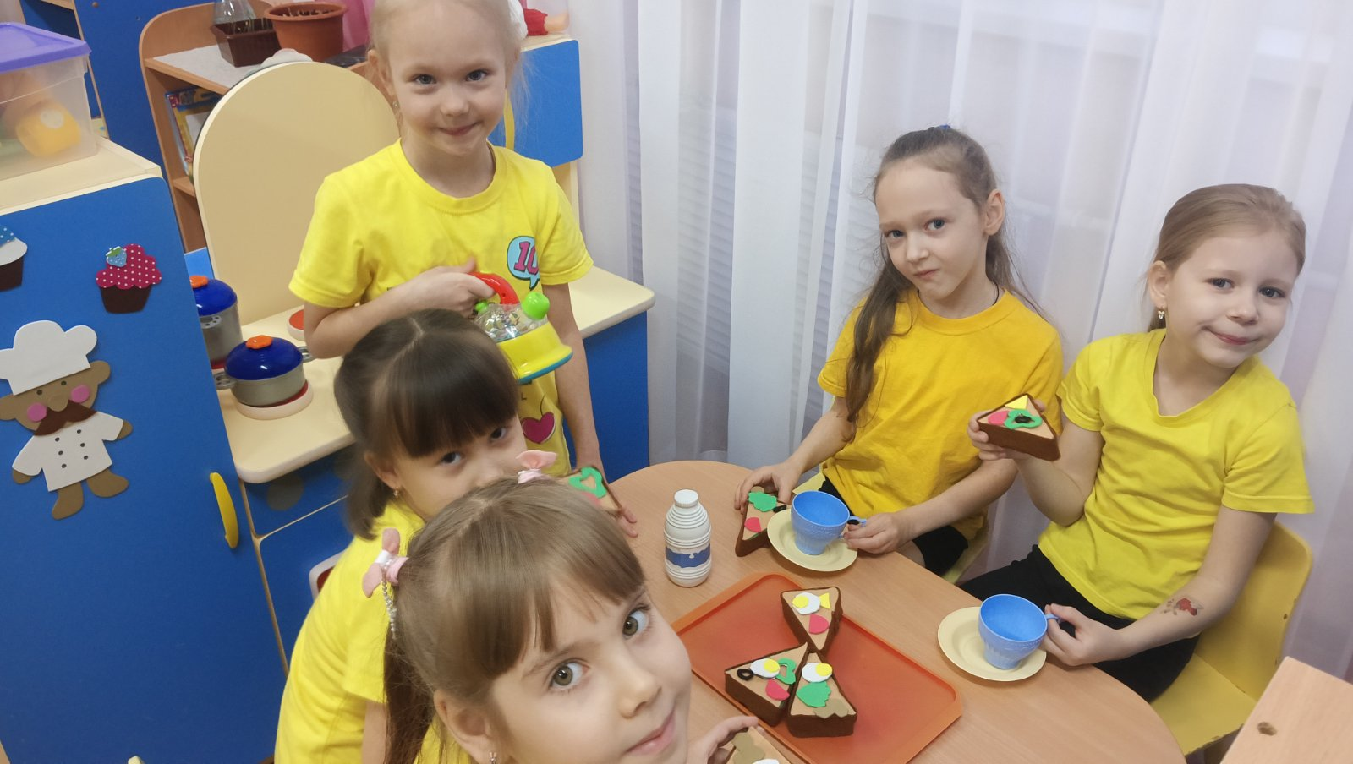
Ребята нашей группы с удовольствием играют в сюжетно-ролевые игры, атрибутами которые они изготовили самостоятельно

Slide 7
Спасибо за внимание!!!

